Slide 1


Slide 2
Agenda
Instructor/Writer: Simon Zhang
一. 基础设置
Basic Function Setup
二. 维护菜单
Maintence Menu
三. 控制档
Control Menu

Slide 3
供应商日程简要流程
客户
要求发货日程
MRP运算
MRP
日程更新
供应商
发货日程
供应商
计划日程
日程单打印
货运单维护
采购单收货
收货
记录报表
累计
收货维护
AR流程

Slide 4

基础设定 Course Contents
供应商维护
日程单MRP百分比
价格单维护
供应商日历表维护
发货交运时间维护
日程单维护

Slide 5
基础设定 Course Contents
价格单维护
供应商维护
供应商
日历维护
日程单
百分比维护
发货
交运时间维护
供应商
控制维护
供应商
日程控制
日程单维护

Slide 6
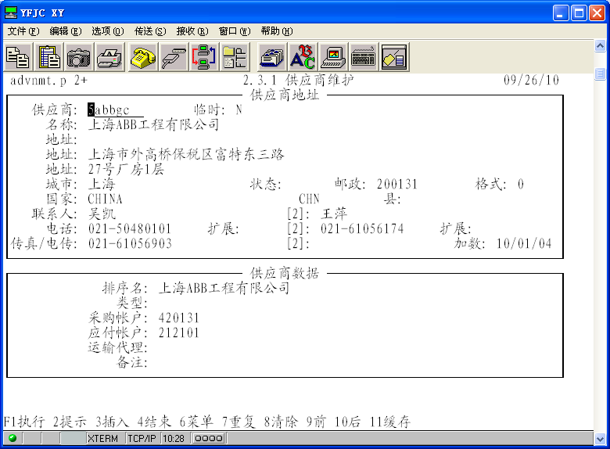
MFG/PRO 供应商维护（2.3.1）

Slide 7
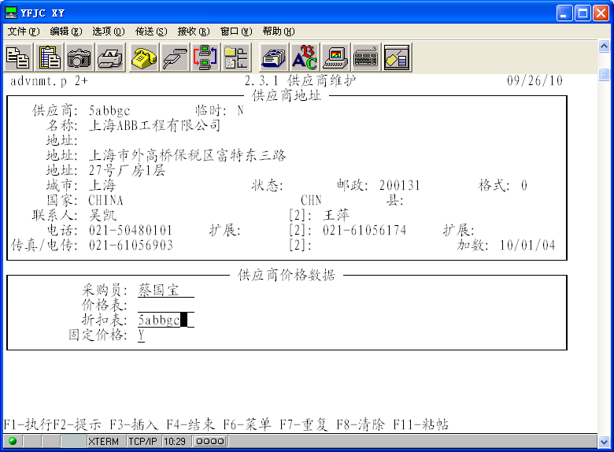
MFG/PRO 供应商维护（2.3.1）
启用日程
使用折扣表

Slide 8
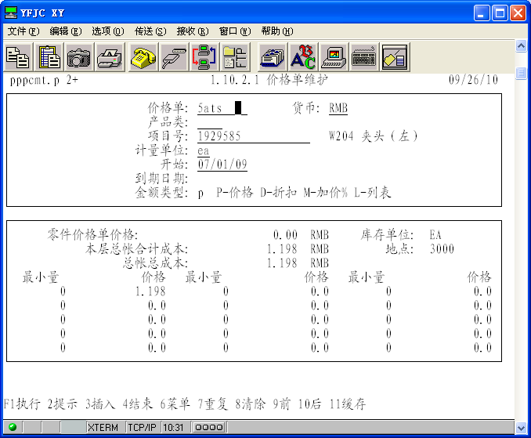
MFG/PRO 价格单维护（1.10.2.1）
价格单代码等同供应商代码
货币同客户货币
单位同零件单位
类型为：P

Slide 9
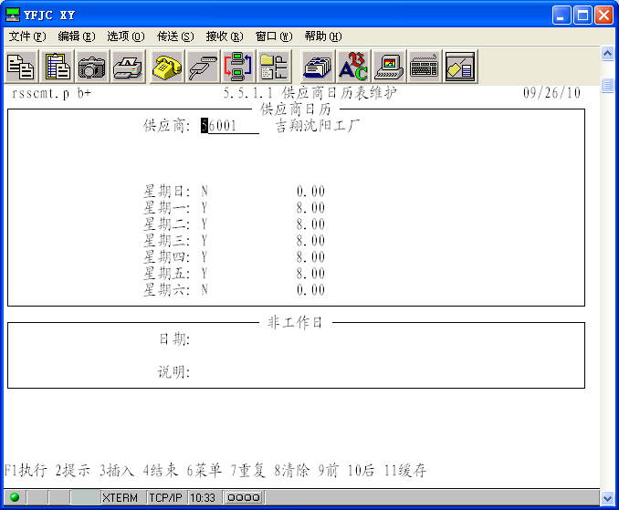
MFG/PRO 客户日立表维护（7.3.1）
供应商日历表维护定义供应商的工作日历，它也可以定义停工期，
“MRP 日程更新”使用供应商日历计算发货日期，如果最初到期日
不是供应商的工作日，则要计算向后日程需求

Slide 10
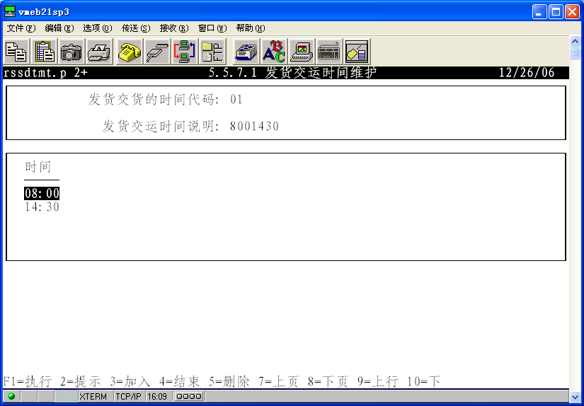
MFG/PRO 发货交运时间维护（5.5.7.1）
指定供应商送货的时点

Slide 11
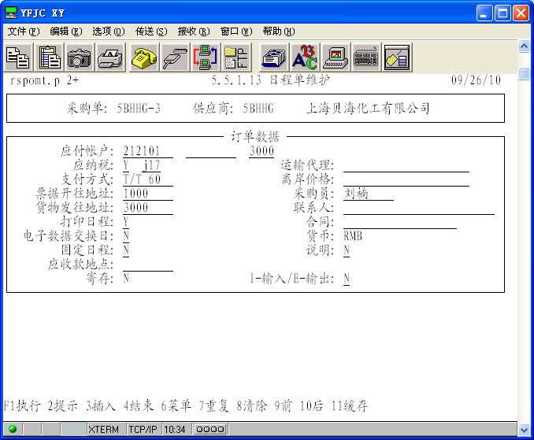
MFG/PRO 日程单维护（5.5.1.13）
采购订单模板代码

Slide 12
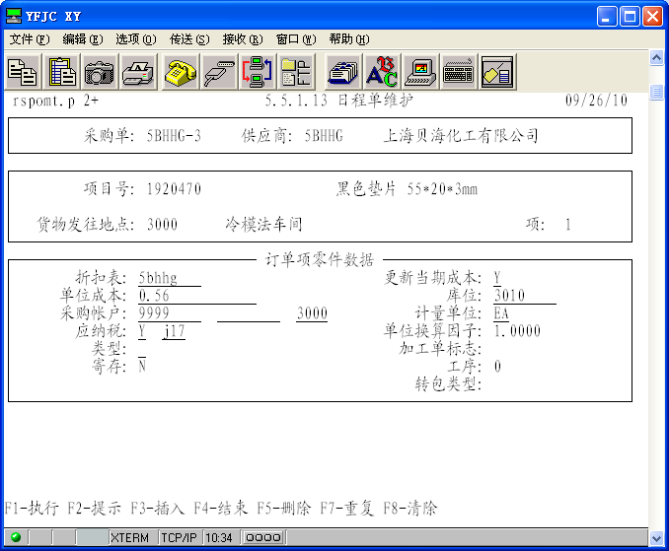
MFG/PRO 日程单维护（5.5.1.13）

Slide 13
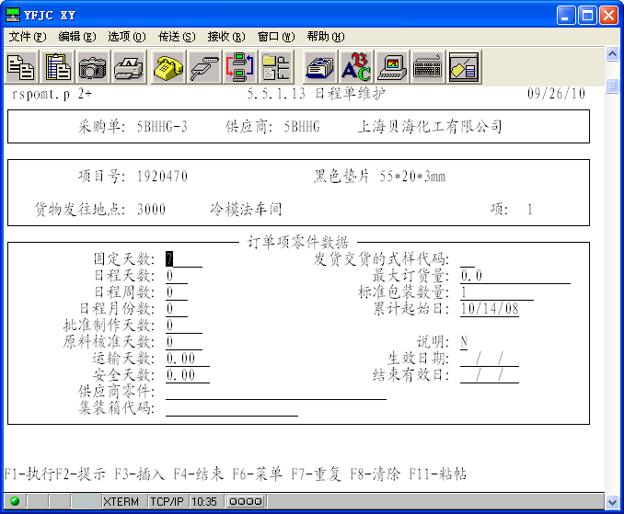
MFG/PRO 日程单维护（5.5.1.13）
重要的栏位

Slide 14
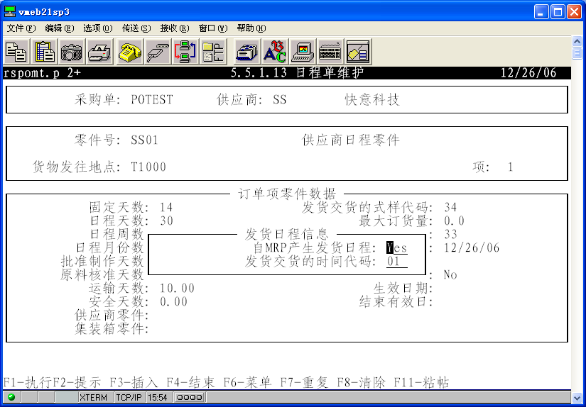
MFG/PRO 日程单维护（5.5.1.13）

Slide 15
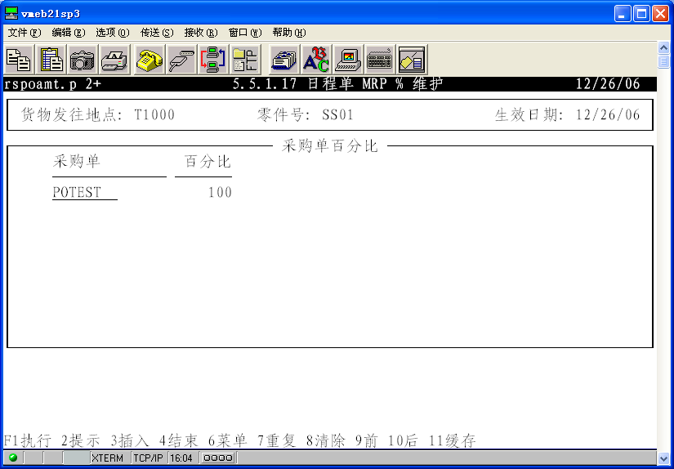
MFG/PRO 日程单MRP%维护（5.5.1.17）
指定不同供应商的供货百分比，如果只有唯一供应商，则指定为100％

Slide 16
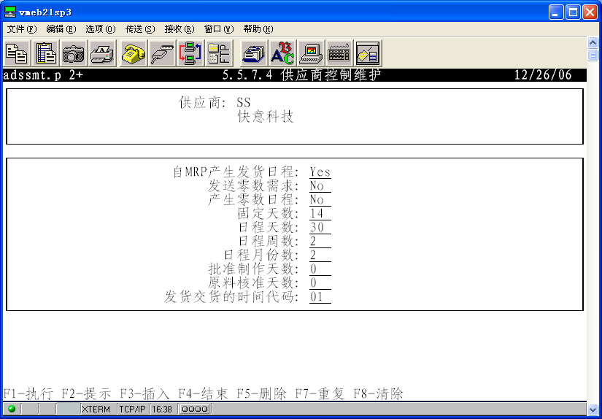
MFG/PRO 供应商控制维护（5.5.7.4）

Slide 17
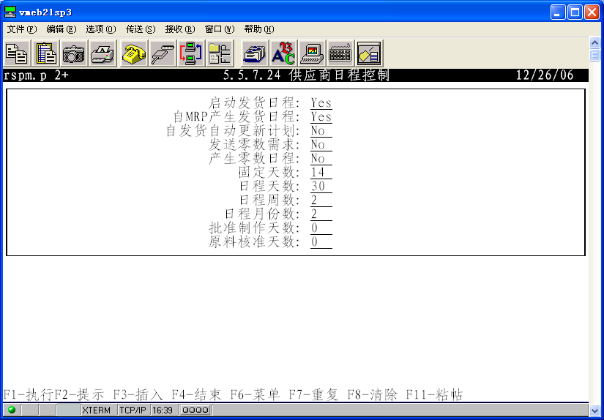
MFG/PRO 供应商日程控制（5.5.7.24）

Slide 18
流程 执行/控制
MRP日程更新
供应商日程控制
供应商计划日程
日程的删除/存档
供应商发货日程
货运单维护
采购单收货

Slide 19
供应商日程简要流程
客户
要求发货日程
MRP运算
MRP
日程更新
供应商
发货日程
供应商
计划日程
日程单打印
货运单维护
采购单收货
收货
记录报表
累计
收货维护
AR流程

Slide 20
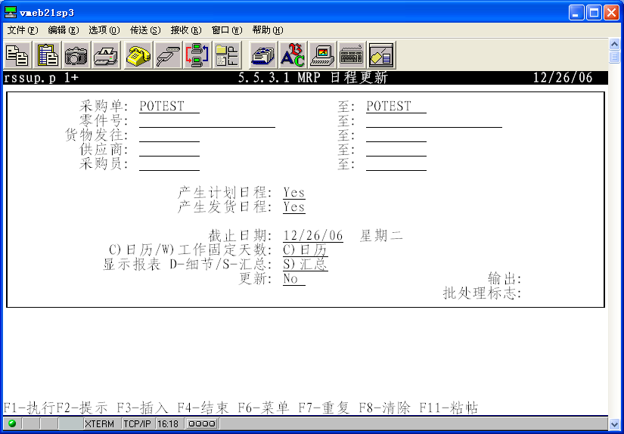
MFG/PRO MRP日程更新（5.5.3.1）
产生日程的类型
确认是否产生日程

Slide 21
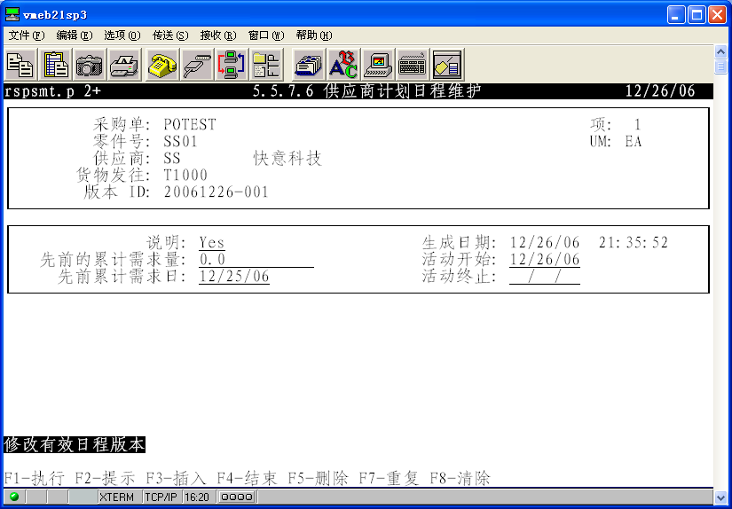
MFG/PRO 供应商计划日程（5.5.7.6）
只存在一个有效的版本
该计划通知供应商备料生产

Slide 22
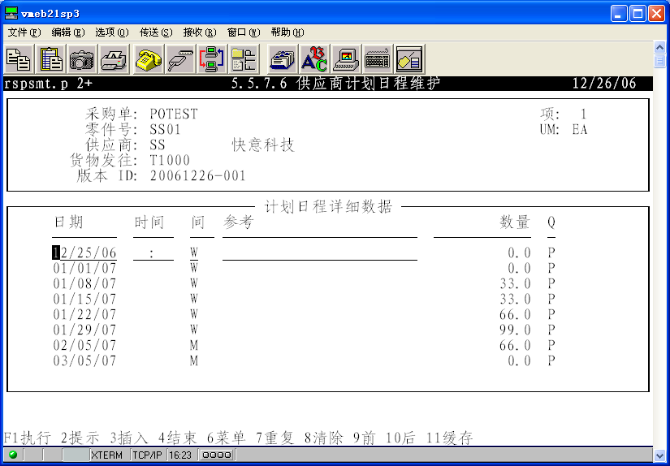
MFG/PRO 供应商计划日程（5.5.7.6）
均为计划状态，不作为MRP有效供应源

Slide 23
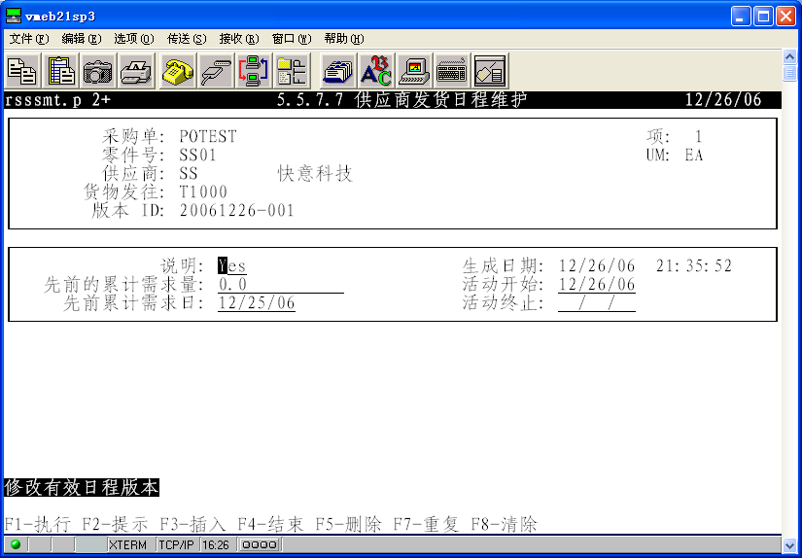
MFG/PRO 供应商发货日程（5.5.7.7）
只存在一个有效的版本
该计划通知供应商按时送货

Slide 24
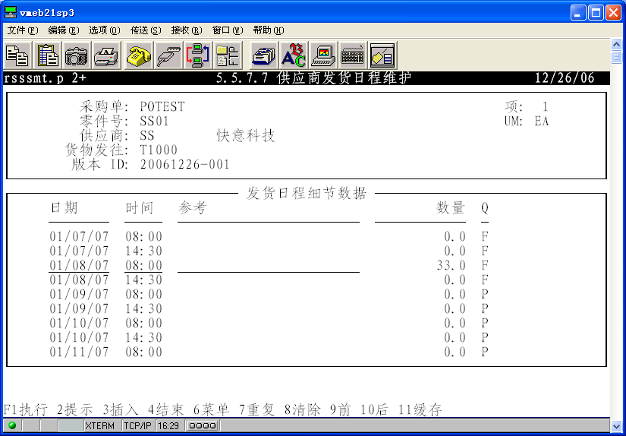
MFG/PRO 供应商发货日程（5.5.7.7）
存在F（固定）状态，该状态作为MRP有效供应源
可手工数调：数量/状态

Slide 25
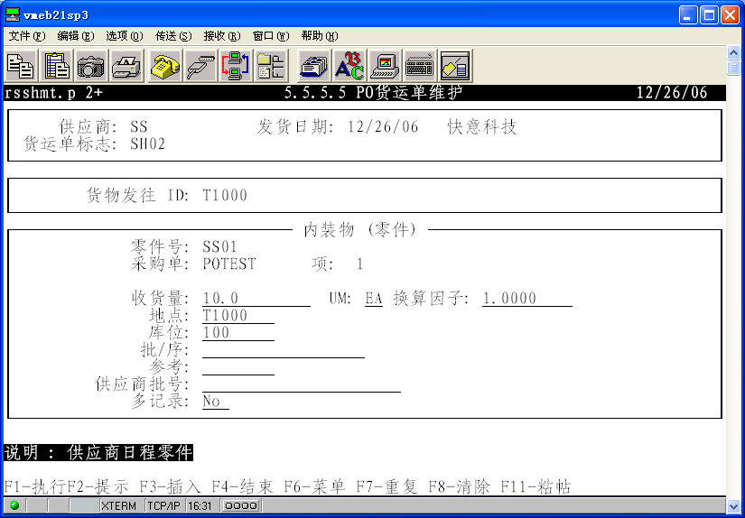
MFG/PRO PO货运单维护（5.5.5.5）
供应商送货单号
日程单
入库模块

Slide 26
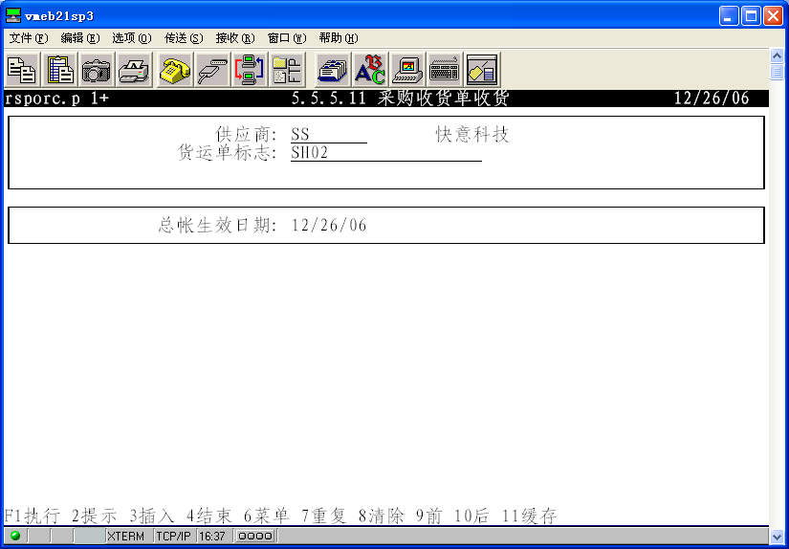
MFG/PRO 采购收货单收货（ 5.5.5.11）

Slide 27
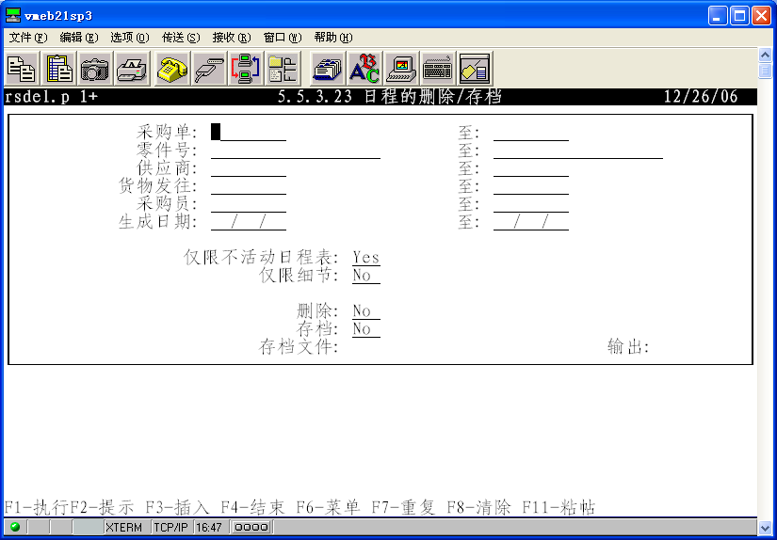
MFG/PRO 日程的删除 /存档（5.5.3.23）

Slide 28
MFG/PRO 供应商日程模块相关报表
供应商日历查询
5.5.1.2
日程单报表
5.5.1.5
计划订单MRP查询
5.5.1.18
日程报表
5.5.3.13
发货历史记录报表
5.5.5.15
发货交运时间查询
5.5.7.2

